Slide 1
NON
ONG
TRỔ
TÀI

Slide 2
Câu 1. Những thay đổi của khí hậu vượt ra khỏi trạng thái trung bình đã được duy trì trong nhiều năm được gọi là gì?
A. Biến đổi
khí hậu
B. Nóng lên
toàn cầu
C. Thời tiết
cực đoan
D. Hiệu ứng
nhà kính
Notes:
Chọn đáp án nào kích bông hoa đó thầy cô nhé

Slide 3
Câu 2. Hơi nước bão hòa gặp lạnh và ngưng tụ tạo thành những hạt nước nhỏ, nhẹ gọi là
A. mưa
B. mây
C. gió
D. sương
Notes:
Chọn đáp án kích vào bông hoa nhé thầy cô

Slide 4
Câu 3. Nhận định nào sau đây đúng về đới nóng?
A.
Nhiệt độ thấp
B. Lượng mưa 500 - 1000mm
C. Mưa dạng tuyết rơi
D. Nhiệt độ
trên 20 độ C

Slide 5
Câu 4. Nước từ ao hồ, sông, biển và đại dương bốc hơi lên tạo thành
A. hơi nước
B. mưa
C. mây
D. gió
Notes:
Chọn đáp án nào kích bông hoa đó thầy cô nhé

Slide 6
Câu 5. Hiện tượng nào sau đây là biểu hiện của biến đổi khí hậu?
A. Núi lửa
phun trào.
B. Nước
biển dâng.
C. Mùa đông
có tuyết rơi
D. Mùa hè
có mưa lớn
Notes:
Chọn đáp án kích vào bông hoa nhé thầy cô

Slide 7
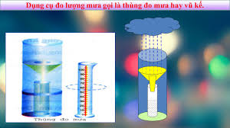
TIẾT - BÀI 18.
THỰC HÀNH: PHÂN TÍCH BIỂU ĐỒ
NHIỆT ĐỘ, LƯỢNG MƯA

Slide 8
TIẾT - BÀI 18. THỰC HÀNH:
PHÂN TÍCH BIỂU ĐỒ NHIỆT ĐỘ, LƯỢNG MƯA
   
1. Hướng dẫn đọc biểu đồ nhiệt độ, lượng mưa
- Những yếu tố được biểu hiện trên biểu đồ là nhiệt độ và lượng mưa tại trạm Láng (Hà Nội).
- Biểu đồ thể hiện nội dung gì?
- Những yếu tố nào biểu hiện trên biểu đồ? Trong thời gian bao lâu?
- Thời gian: 1 năm (12 tháng)
H.1. Biểu đồ nhiệt độ lượng mưa
tại trạm Láng (Hà Nội)

Slide 9
TIẾT - BÀI 18. THỰC HÀNH:
PHÂN TÍCH BIỂU ĐỒ NHIỆT ĐỘ, LƯỢNG MƯA
   
1. Hướng dẫn đọc biểu đồ nhiệt độ, lượng mưa
- Nhiệt độ: biểu hiện bằng đường màu đỏ, đơn vị: độ C (⁰C).
Trục bên phải, trục bên trái thể hiện yếu tố nào? Đơn vị đo của yếu tố đó là gì?
- Trục ngang thể hiện yếu tố nào?
Biểu đồ cột màu xanh, đường biểu diễn màu đỏ thể hiện cho yếu tố nào?
- Lượng mưa: biểu hiện bằng cột màu xanh, đơn vị mm
H.1. Biểu đồ nhiệt độ lượng mưa
tại trạm Láng (Hà Nội)

Slide 10
TIẾT - BÀI 18. THỰC HÀNH:
PHÂN TÍCH BIỂU ĐỒ NHIỆT ĐỘ, LƯỢNG MƯA
   
2. Phân tích biểu đồ nhiệt độ và lượng mưa của các địa điểm
Xác định vị trí các địa điểm Tích-xi, Xơ-un, Ma-ni-la trên hình 2.
Hình 2. Các đới khí hậu trên Trái Đất

Slide 11
THẢO LUẬN NHÓM: 5 phút
- GV chia lớp thành 4 nhóm, tất cả các nhóm cùng thảo luận trong thời gian 10 phút, hoàn thành phiếu học tập theo nhóm như sau:

Slide 12
Tiêu chí | Tích-xi | Xê-un | Ma-ni-la
1. Về nhiệt độ (⁰C)
- Cao nhất
- Thấp nhất
- Biên độ nhiệt
- TB năm
2. Lượng mưa (mm)
- Cao nhất, tháng
- Thấp nhất, tháng
- TB năm
3. Nhận xét chung | Nhiệt độ:..................... - Lượng mưa:................ | Nhiệt độ:..................... - Lượng mưa:................ | Nhiệt độ:..................... - Lượng mưa:................
4. Thuộc đới khí hậu

Slide 13
Tiêu chí | Tích-xi | Xê-un | Ma-ni-la
1. Về nhiệt độ (⁰C)
- Cao nhất | 8 | 26 | 29
- Thấp nhất | -30 | -1 | 26
- Biên độ nhiệt | 38 | 27 | 3
- Trung bình năm | -12,8 | 13,3 | 25,4
2. Lượng mưa (mm)
- Cao nhất, tháng | 50, tháng 8 | 380, tháng 7 | 440, tháng 8
- Thấp nhất, tháng | 10, tháng 4 | 20, tháng 1 | 8, tháng 2
- Trung bình năm | 321 | 1373 | 2047
3. Nhận xét chung | Nhiệt độ thấp, lượng mưa trong năm nhỏ | Nhiệt độ dưới 20 độ C, mưa tương đối nhiều | Nhiệt độ cao, lượng mưa lớn
4. Thuộc đới khí hậu | Đới lạnh | Ôn đới | Đới nóng

Slide 14
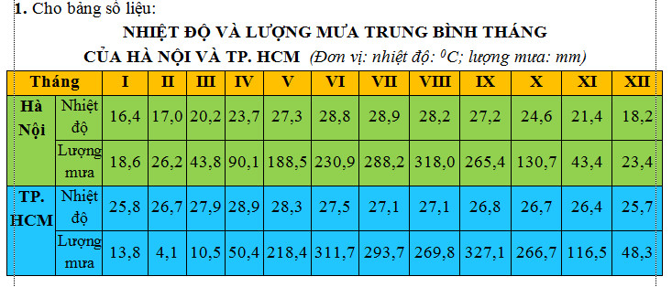
LUY ỆN TẬP

Slide 15
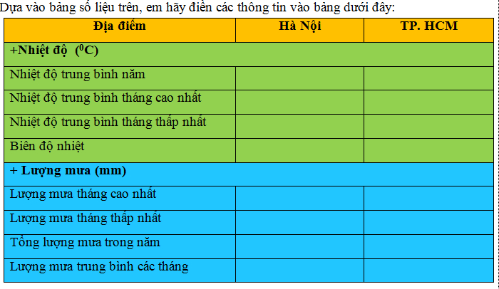

Slide 16
2. Cho đoạn thông tin sau:

Slide 17
1
Ôn tập bài đã học
VỀ
NHÀ
2
Hoàn thành bài tập trong SBT
3
Chuẩn bị bài 19.
Notes:
Hoàn thành bài nào GV linh động viết vào nhé

